Slide 1
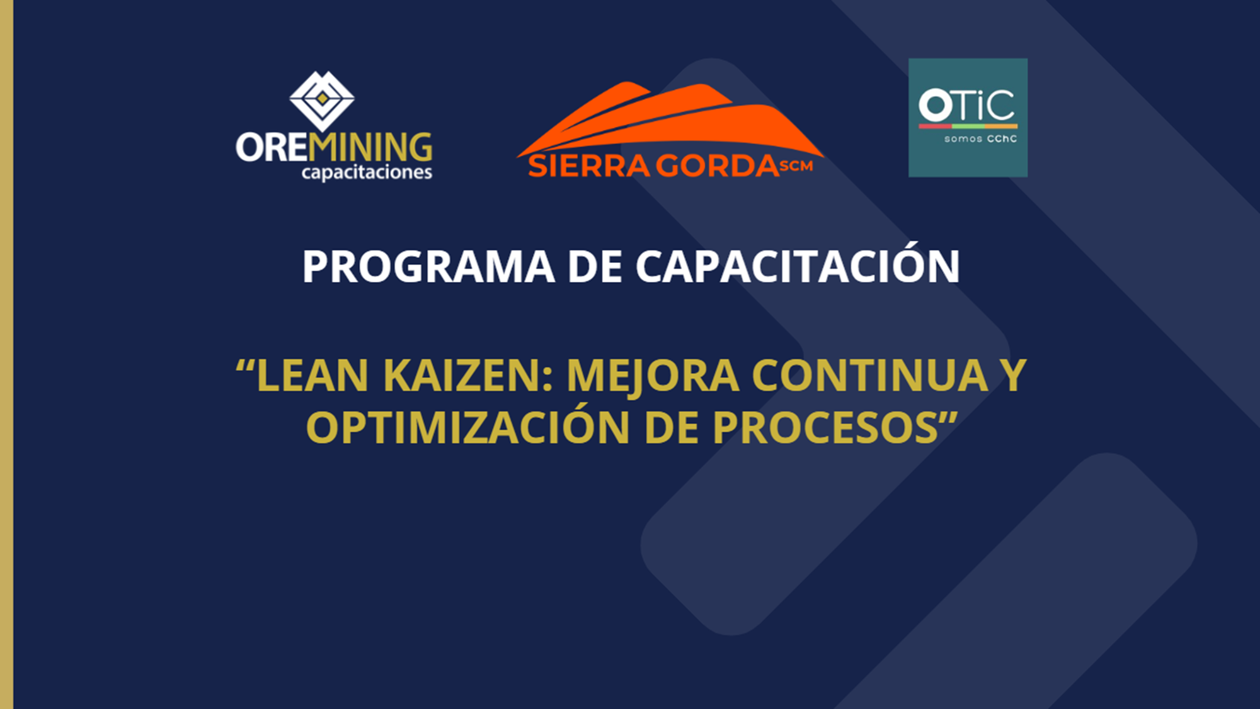

Slide 2

Herramientas Lean Kaizen para la Mejora Continua

Slide 3

Resultado de Aprendizaje
Al finalizar este módulo, el participante será capaz de resolver desviaciones operativas aplicando el Ciclo PDCA y la metodología de análisis de causa raíz (5 Por Qué), colaborando en equipos multidisciplinarios para diseñar soluciones efectivas que se consoliden en estándares de trabajo claros y medibles a través de indicadores simples de desempeño.

Slide 4
¿Qué vimos la sesión anterior?

Slide 5
Ciclo PDCA (Plan–Do–Check–Act)
El Ciclo PDCA, también conocido como el ciclo de Deming o Shewhart, es la columna vertebral operativa de la mejora continua. De acuerdo con Deming, la calidad y la eficiencia no se vigilan al final de la línea, sino que se gestionan a través de un proceso iterativo y sistemático de aprendizaje. Es un marco metodológico de cuatro etapas diseñado para guiar el aprendizaje y la resolución de problemas en cualquier tipo de organización.
En la minería moderna, donde los imprevistos geológicos u operativos son la norma, el PDCA estructurado funciona de la siguiente manera:
Plan (Planificar): Se define un problema específico (por ejemplo, la baja disponibilidad de una flota de camiones de extracción) y se analiza la situación actual mediante datos para proyectar un objetivo meta.
Do (Hacer): Se implementan acciones correctivas a pequeña escala o de forma piloto en un área o turno específico para probar las hipótesis de mejora sin arriesgar toda la producción.
Check (Verificar): Se contrastan los resultados obtenidos con las metas planificadas, evaluando si los indicadores clave de rendimiento (KPI) se movieron positivamente.
Act (Actuar): Si el piloto funcionó, se estandariza el nuevo método en toda la faena; si falló, se analiza el porqué y se reinicia el ciclo.

Slide 6


Slide 7
Análisis de Causa Raíz (5 Por Qué)
El análisis de causa raíz mediante la técnica de los 5 Por Qué, desarrollada en el contexto del Sistema de Producción Toyota por Sakichi Toyoda y Taiichi Ohno, busca trascender los síntomas obvios de una falla para identificar el factor detonante fundamental que la origina.
La metodología consiste en encadenar consecutivamente la pregunta «¿por qué?» a cada respuesta obtenida sobre una desviación operativa. Esta indagación iterativa evita la aplicación de correcciones superficiales o parches temporales que consumen recursos sin resolver el problema de fondo. El valor directivo de este análisis radica en trasladar el foco del error humano directo hacia los fallos en el diseño de los procesos, las faltas de capacitación o las inconsistencias en los procedimientos de mantenimiento e inspección.
En el sector minero es muy común "apagar incendios" atacando solo los síntomas superficiales de los problemas, lo que garantiza que la falla vuelva a ocurrir. Para evitar esto, el sistema Lean recurre a la técnica de los "5 Por Qué", Ohno afirmaba que al repetir cinco veces la pregunta "por qué", la naturaleza del problema y su solución se vuelven claras.

Slide 8
Análisis de Causa Raíz (5 Por Qué)
Ejemplo:
¿Por qué se detuvo la correa transportadora principal de la planta de chancado? Porque saltó el relé de protección por sobrecarga del motor.
¿Por qué se sobrecargó el motor? Porque la correa experimentó una fricción excesiva que trancó los polines.
¿Por qué se trancaron los polines? Porque se acumuló una gran cantidad de polvo de mineral fino alrededor de los rodamientos.
¿Por qué se acumuló tanto polvo fino? Porque los sistemas de supresión de polvo y los sellos de la tolva de traspaso estaban rotos.
¿Por qué estaban rotos los sellos y no se habían cambiado? Porque el plan de mantenimiento preventivo de la tolva no incluía la inspección periódica de los sellos de goma (Causa Raíz).
Solución tradicional: Cambiar el motor o el relé (caro y sintomático).
Solución Kaizen: Modificar el plan de mantenimiento e incluir el checklist de sellos.

Slide 9


Slide 10

Estandarización del Trabajo
Masaaki Imai, fundador del Kaizen Institute, define que "donde no hay estándar, no puede haber mejora". La estandarización constituye el cimiento sin el cual la mejora continua pierde estabilidad, no es posible mejorar un proceso que cambia de forma errática en cada turno o jornada.
Trabajo estandarizado implica documentar, acordar y aplicar la mejor secuencia de tareas conocida hasta la fecha para ejecutar una operación con la máxima seguridad y eficiencia.
Un estándar no actúa como un reglamento rígido e inamovible, sino como la línea base operativa requerida para garantizar la repetibilidad de los resultados. La documentación visual de las instrucciones de trabajo reduce la variabilidad entre colaboradores y facilita el entrenamiento de personal nuevo, asegurando que las ganancias de productividad logradas se mantengan en el tiempo.

Slide 11
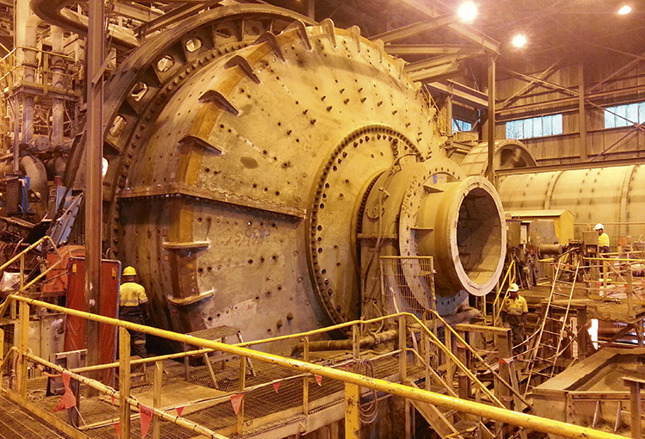
Estandarización del Trabajo
Ejemplo:
La estandarización en minería consiste en documentar la mejor práctica conocida para realizar una tarea específica de la manera más segura, eficiente y con la mayor calidad.
Esto se plasma en las Operaciones Estándar (SOP, por sus siglas en inglés). Si el procedimiento para el cambio de revestimientos de un molino SAG está estandarizado visual y secuencialmente, no importará si lo ejecuta el turno A o el turno B; la variabilidad del tiempo de detención de la planta disminuirá drásticamente, haciendo los costos y los plazos completamente predecibles.

Slide 12
Indicadores Simples de Desempeño
En entornos Lean, la medición del rendimiento no debe recaer en sistemas de reportería tardíos y complejos que solo analizan datos históricos.
Los indicadores simples de desempeño están concebidos para ser procesados y gestionados visualmente en tiempo real directamente por los equipos de trabajo.
Estos indicadores cuantifican de forma transparente variables críticas como el cumplimiento del plan diario, la disponibilidad de herramientas o las tasas de desperdicio.
La simplicidad de las métricas asegura que el personal de primera línea interprete de inmediato el estado del proceso y pueda autogestionar desviaciones antes de que se conviertan en pérdidas mayores.
La gestión Lean propone migrar de los tableros de control complejos que solo miran el pasado financiero hacia indicadores simples y visuales en tiempo real.
En minería, la utilización de paneles a la vista en los talleres o salas de control permite que los operadores autogestionen su desempeño diario o por turnos.
Un indicador simple clave en minería es la Efectividad Global de los Equipos (OEE), que multiplica la Disponibilidad, el Rendimiento y la Calidad de un activo minero para mostrar la verdadera productividad de palas, chancadores o perforadoras de un solo vistazo.

Slide 13
Indicadores Simples de Desempeño
La Efectividad Global de los Equipos (conocida universalmente por sus siglas en inglés OEE, Overall Equipment Effectiveness) es un indicador clave de rendimiento (KPI) fundamental dentro del mantenimiento productivo total (TPM) y la filosofía Lean.
Su propósito es cuantificar en un único porcentaje qué tan bien se está aprovechando la capacidad productiva teórica de un equipo, máquina o línea de proceso.
Un OEE del 100% representa una producción perfecta:
Se fabrica solo material de buena calidad (100% de Calidad).
Al ritmo máximo posible (100% de Rendimiento).
Sin interrupciones ni detenciones (100% de Disponibilidad).

Slide 14
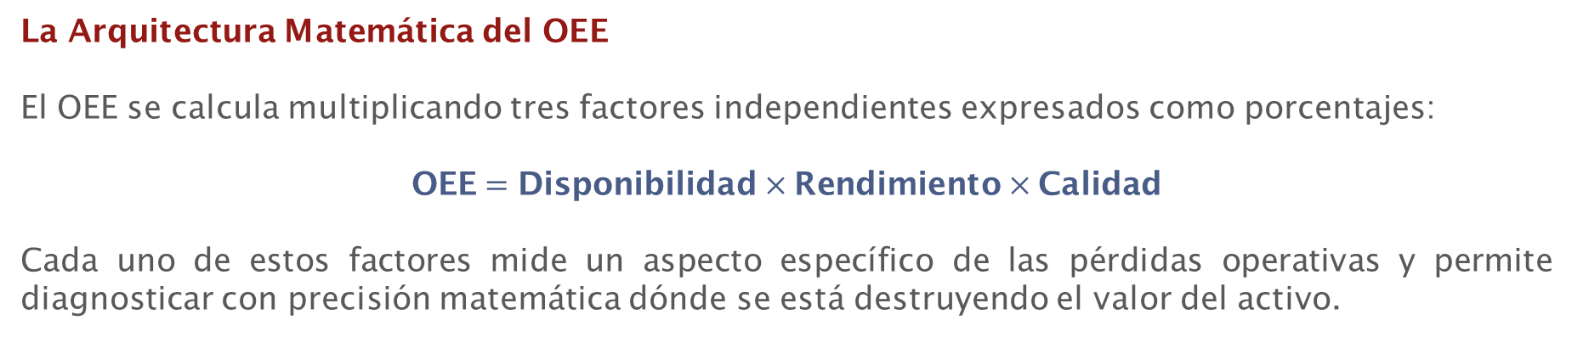
Indicadores Simples de Desempeño
La Arquitectura Matemática del OEE
El OEE se calcula multiplicando tres factores independientes expresados como porcentajes:
$$\text{OEE}=\text{Disponibilidad}×\text{Rendimiento}×\text{Calidad}$$
Cada uno de estos factores mide un aspecto específico de las pérdidas operativas y permite diagnosticar con precisión matemática dónde se está destruyendo el valor del activo.

Slide 15
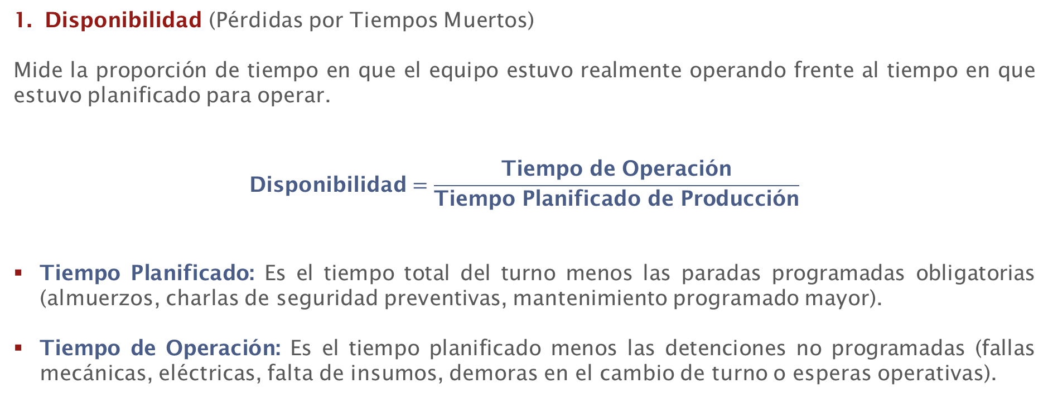
Indicadores Simples de Desempeño
Disponibilidad (Pérdidas por Tiempos Muertos)
Mide la proporción de tiempo en que el equipo estuvo realmente operando frente al tiempo en que estuvo planificado para operar.
$$\text{Disponibilidad}=\frac{\text{Tiempo} \text{de} \text{Operaci}\text{ó}\text{n}}{\text{Tiempo} \text{Planificado} \text{de} \text{Producci}\text{ó}\text{n}}$$
Tiempo Planificado: Es el tiempo total del turno menos las paradas programadas obligatorias (almuerzos, charlas de seguridad preventivas, mantenimiento programado mayor).
Tiempo de Operación: Es el tiempo planificado menos las detenciones no programadas (fallas mecánicas, eléctricas, falta de insumos, demoras en el cambio de turno o esperas operativas).

Slide 16
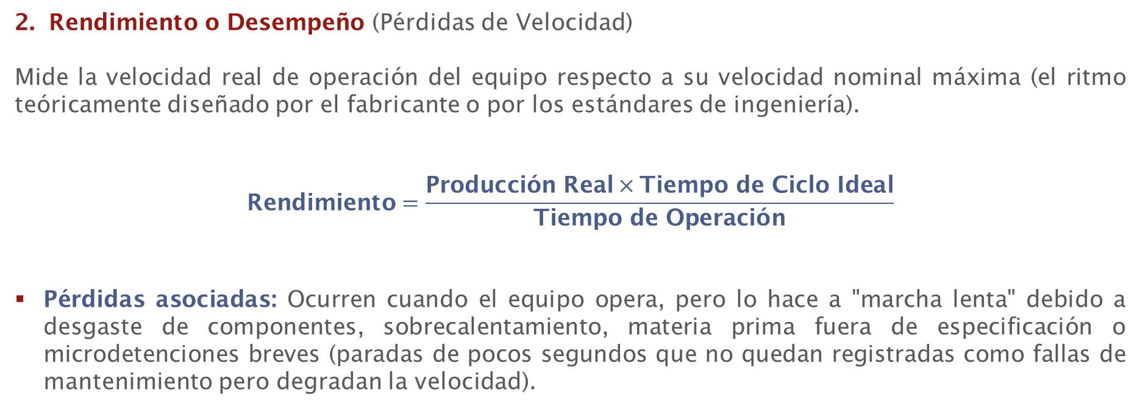
Indicadores Simples de Desempeño
Rendimiento o Desempeño (Pérdidas de Velocidad)
Mide la velocidad real de operación del equipo respecto a su velocidad nominal máxima (el ritmo teóricamente diseñado por el fabricante o por los estándares de ingeniería).
$$\text{Rendimiento}=\frac{\text{Producci}\text{ó}\text{n} \text{Real}×\text{Tiempo} \text{de} \text{Ciclo} \text{Ideal}}{\text{Tiempo} \text{de} \text{Operaci}\text{ó}\text{n}}$$
Pérdidas asociadas: Ocurren cuando el equipo opera, pero lo hace a "marcha lenta" debido a desgaste de componentes, sobrecalentamiento, materia prima fuera de especificación o microdetenciones breves (paradas de pocos segundos que no quedan registradas como fallas de mantenimiento pero degradan la velocidad).

Slide 17
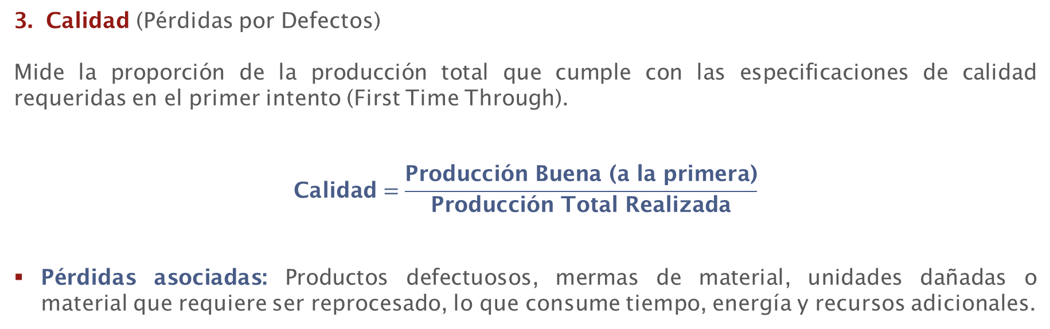
Indicadores Simples de Desempeño
Calidad (Pérdidas por Defectos)
Mide la proporción de la producción total que cumple con las especificaciones de calidad requeridas en el primer intento (First Time Through).
$$\text{Calidad}=\frac{\text{Producci}\text{ó}\text{n} \text{Buena}\text{ (}\text{a} \text{la} \text{primera}\text{)}}{\text{Producci}\text{ó}\text{n} \text{Total} \text{Realizada}}$$
Pérdidas asociadas: Productos defectuosos, mermas de material, unidades dañadas o material que requiere ser reprocesado, lo que consume tiempo, energía y recursos adicionales.

Slide 18
Indicadores Simples de Desempeño
Las 6 Grandes Pérdidas del OEE
Para aplicar Lean Kaizen, la metodología asocia cada componente del OEE con las denominadas "6 Grandes Pérdidas" de los equipos:
Factor OEE | Categoría de Pérdida | Causa Operativa Típica
Disponibilidad | 1. Averías y fallas | Roturas mecánicas imprevistas, fallas del sistema eléctrico.
 | 2. Configuración y ajustes | Cambios de formato, calibración de herramientas, demoras de inicio - cierre.
Rendimiento | 3. Pequeñas paradas | Bloqueos menores, sensores sucios, atascamientos breves.
 | 4. Velocidad reducida | Operación por debajo del estándar técnico por desgaste o precaución.
Calidad | 5. Rechazos en proceso | Unidades defectuosas producidas durante el régimen normal.
 | 6. Mermas de Puesta en Marcha | Material defectuoso generado mientras el equipo alcanza la temperatura o presión ideal.

Slide 19
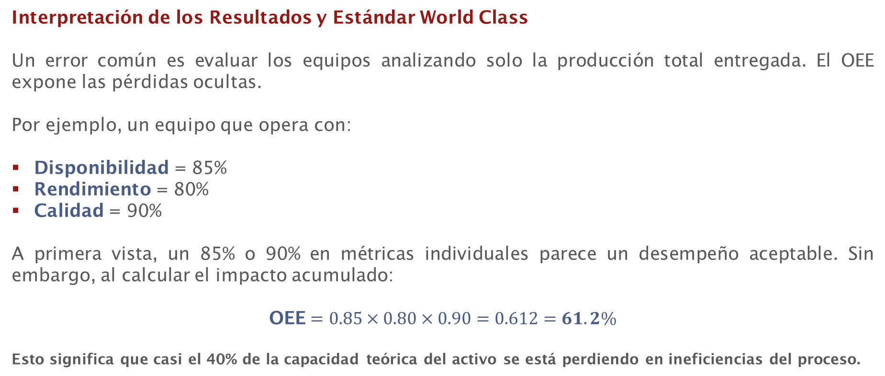
Indicadores Simples de Desempeño
Interpretación de los Resultados y Estándar World Class
Un error común es evaluar los equipos analizando solo la producción total entregada. El OEE expone las pérdidas ocultas.
Por ejemplo, un equipo que opera con:
Disponibilidad = 85%
Rendimiento = 80%
Calidad = 90%
A primera vista, un 85% o 90% en métricas individuales parece un desempeño aceptable. Sin embargo, al calcular el impacto acumulado:
$$\text{OEE}=0.85×0.80×0.90=0.612=61.2\%$$
Esto significa que casi el 40% de la capacidad teórica del activo se está perdiendo en ineficiencias del proceso.

Slide 20
Indicadores Simples de Desempeño
Escala de Valoración Internacional:
OEE < 65%: Inaceptable. Existen pérdidas financieras significativas y baja competitividad.
65% - 75%: Regular. Aceptable solo si se está en proceso de mejora.
75% - 85%: Bueno. Buena gestión operacional con margen de optimización.
> 85% (World Class): Clase Mundial. Estándar de excelencia internacional en industrias de clase mundial.

Slide 21
Indicadores Simples de Desempeño
Importancia Estratégica en la Mejora Continua
Visibilidad objetiva: Unifica los criterios de Operaciones, Mantenimiento y Calidad en un solo número sin sesgos.
Priorización de proyectos Kaizen: Permite enfocar los esfuerzos de solución de problemas (PDCA, 5 Por Qué) en el factor más débil. Si la disponibilidad es del 95% pero el rendimiento es del 60%, el equipo no debe perder tiempo en reducir mantenimientos, sino en resolver los cuellos de botella de velocidad.
Punto de partida para el cambio de mentalidad: Transforma la gestión reactiva de "apagar incendios" en una gestión cuantitativa orientada a la eliminación sistemática de variabilidad.

Slide 22
Mejora incremental vs. Grandes Cambios
La estrategia organizacional de mejora continua distingue dos caminos complementarios para la evolución de las operaciones: la innovación radical (Kaikaku) y la mejora incremental (Kaizen).
La primera involucra modificaciones cuantitativas y estructurales de gran escala, que suelen requerir inversiones elevadas de capital, plazos extensos de desarrollo y una interrupción sustancial del flujo de trabajo habitual.
La mejora incremental, en cambio, persigue la optimización constante, acumulativa y de bajo costo a través de pequeños ajustes diarios ejecutados por el personal operativo.
Aunque una innovación tecnológica representa un salto cualitativo inicial, la mejora incremental garantiza la refinación diaria y evita la degradación progresiva de los procesos en el tiempo.

Slide 23

Mejora incremental vs. Grandes Cambios
Mientras que la reingeniería tradicional busca saltos cuánticos a través de tecnologías disruptivas (lo que en Japón se conoce como Kaikaku o innovación radical), Kaizen defiende que el avance sostenible proviene de la micro-innovación constante.
Las firmas consultoras globales como McKinsey & Company han evidenciado que las mineras que basan su estrategia competitiva exclusivamente en la compra de activos masivos o automatización tardan años en capturar valor, mientras que aquellas que habilitan una cultura de mejoras operativas incrementales generan retornos inmediatos de flujo de caja que financian su propia transformación.

Slide 24
Trabajo en Equipo para la Mejora
La resolución efectiva de problemas en el ámbito operativo no puede lograrse mediante esfuerzos individuales aislados debido a la interdependencia de las actividades en la cadena de valor.
El trabajo en equipo en Lean Kaizen se estructura mediante círculos de calidad o equipos de proyecto multidisciplinarios que integran tanto a supervisores como a técnicos y colaboradores de línea.
Esta colaboración rompe los silos departamentales, fomenta la responsabilidad compartida y aprovecha la experiencia práctica acumulada por quienes ejecutan la labor directa, generando consensos operativos que aceleran la adopción de nuevas metodologías.
La resolución de problemas en minería no puede ser un acto individual debido a la alta interdependencia de los procesos. Lean Kaizen utiliza estructuras llamadas Círculos de Calidad o Equipos Kaizen, donde operadores de planta, geólogos, mantenedores y supervisores se sientan en igualdad de condiciones a resolver un nudo crítico de la operación. Este enfoque colaborativo rompe las barreras jerárquicas y genera un sentido de propiedad compartida sobre los procesos.

Slide 25
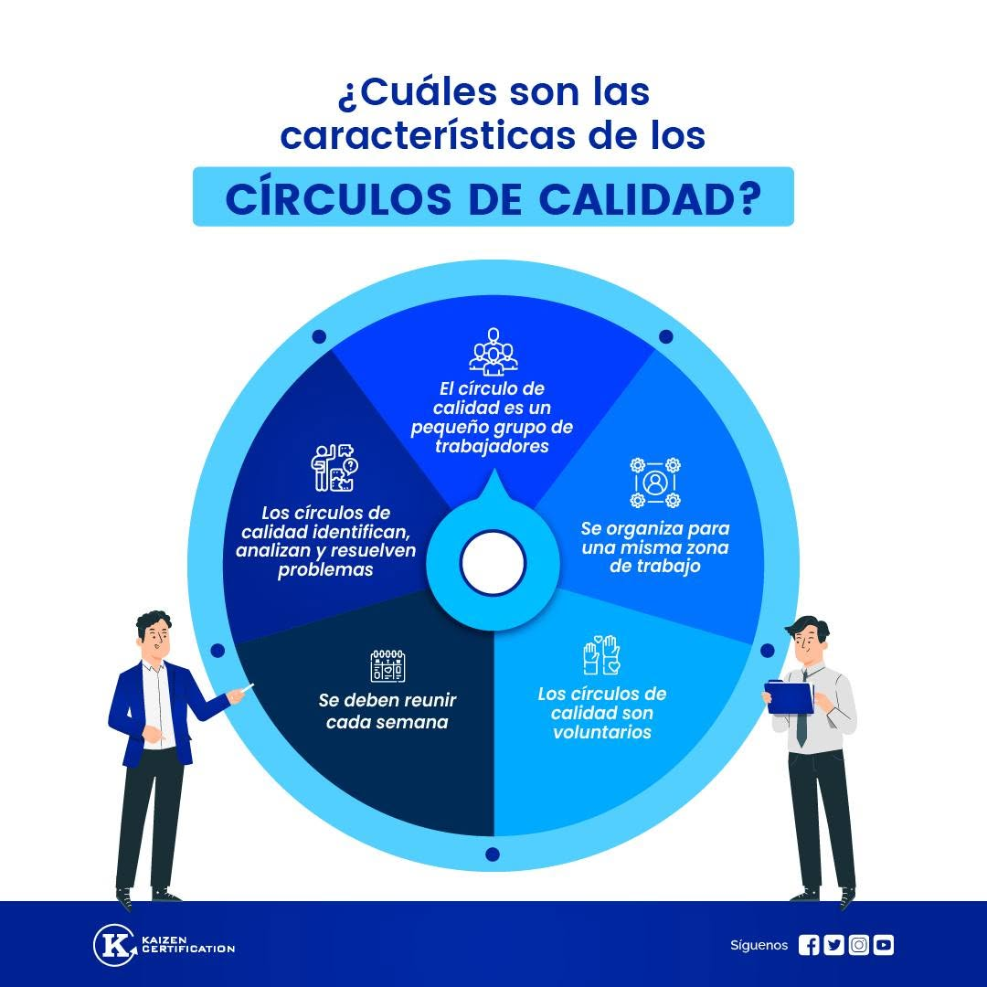
Trabajo en Equipo para la Mejora
La resolución de problemas en minería no puede ser un acto individual debido a la alta interdependencia de los procesos.
Lean Kaizen utiliza estructuras llamadas Círculos de Calidad o Equipos Kaizen, donde operadores de planta, geólogos, mantenedores y supervisores se sientan en igualdad de condiciones a resolver un nudo crítico de la operación.
Este enfoque colaborativo rompe las barreras jerárquicas y genera un sentido de propiedad compartida sobre los procesos.

Slide 26
Herramientas Lean Kaizen para la Mejora Continua representa el brazo técnico y metodológico de la transformación operacional. Tras la fase diagnóstica de identificación de desperdicios, le otorga a la organización las disciplinas y herramientas de análisis cuantitativo necesarias para resolver desviaciones de raíz y evitar que las fallas vuelvan a repetirse.

Slide 27
Transforma la voluntad de mejorar en una metodología científica y repetible, dotando a los colaboradores de las competencias técnicas necesarias para convertir los problemas cotidianos en oportunidades estandarizadas de eficiencia.

Slide 28
“Antes de decir que no puedes hacer algo… ¡INTÉNTALO!”
Sakichi Toyoda

Slide 29
Herramientas Lean Kaizen para la Mejora Continua

Slide 30


